Slide 1
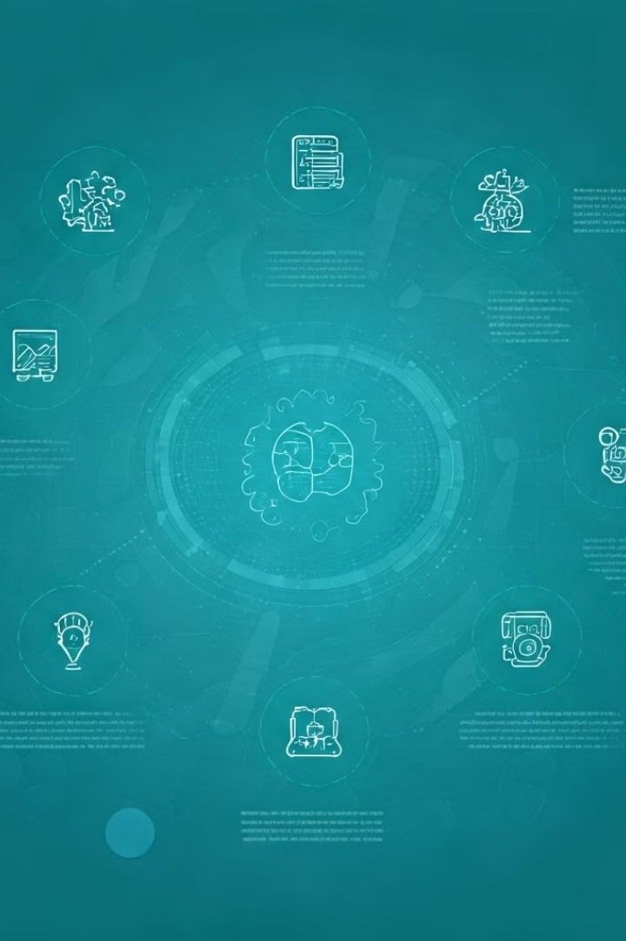
Proteção de Dados Pessoais na Era Digital
A Lei Geral de Proteção de Dados (LGPD) entrou em vigor em 2020. É um marco legal fundamental que garante a proteção dos dados pessoais de todos os brasileiros.

Slide 2

O que são dados pessoais?
Dados pessoais são informações que podem identificar uma pessoa. Nome, CPF, endereço, e-mail, número de telefone, hábitos de consumo, histórico médico, localização geográfica, dados de navegação na internet, entre outros.
1
Nome completo
2
CPF
Nome próprio e sobrenome.
Número de Cadastro de Pessoa Física, único e exclusivo.
3
Data de nascimento
4
Endereço residencial
Dia, mês e ano do nascimento da pessoa.
Local de moradia da pessoa, com rua, número, bairro, cidade e estado.

Slide 3
Dados pessoais sensíveis e não sensíveis
Dados sensíveis são informações mais delicadas que exigem proteção especial. São dados que, se expostos, podem causar danos à pessoa, como discriminação, preconceito ou perseguição.
Dados sensíveis
Dados não sensíveis
Origem racial ou étnica
Nome completo
Convicção religiosa
CPF
Opinião política
Endereço
Filiação sindical
Número de telefone
Dados genéticos
E-mail
Dados biométricos
Profissão
Dados sobre saúde
Data de nascimento
Dados sobre vida sexual

Slide 4

Princípios da LGPD
A LGPD se baseia em princípios que orientam o tratamento de dados pessoais. Os princípios garantem o uso responsável e ético das informações.
Finalidade
Adequação
O tratamento de dados deve ter finalidade legítima, específica, explícita e informada.
Os dados coletados devem ser adequados, relevantes e pertinentes às finalidades informadas.
Necessidade
Transparência
O tratamento de dados deve ser limitado ao mínimo necessário para atingir as finalidades informadas.
O tratamento de dados deve ser transparente, com informações claras e acessíveis sobre como os dados são utilizados.

Slide 5





Direitos dos titulares de dados
Os titulares de dados possuem direitos importantes, como o direito de acesso, correção, exclusão, portabilidade e oposição ao tratamento de seus dados.
Acesso
O titular pode solicitar acesso aos seus dados pessoais.
Correção
O titular pode solicitar a correção de dados pessoais imprecisos ou incompletos.
Exclusão
O titular pode solicitar a exclusão de dados pessoais em determinadas situações, como quando não forem mais necessários para a finalidade para a qual foram coletados.
Portabilidade
O titular pode solicitar a transferência dos seus dados para outro controlador.
Oposição
O titular pode se opor ao tratamento de seus dados em determinadas situações, como quando o tratamento for realizado para fins de marketing direto.

Slide 6
Obrigações das empresas
As empresas que tratam dados pessoais têm responsabilidades importantes. Essas responsabilidades visam garantir a proteção dos dados e os direitos dos titulares.
1
Implementar medidas de segurança
2
Manter registros de tratamento
As empresas devem adotar medidas técnicas e administrativas para proteger os dados pessoais contra acessos não autorizados, uso indevido, alteração, divulgação ou destruição.
As empresas devem manter registros detalhados sobre o tratamento de dados pessoais, incluindo as finalidades, as bases legais e as medidas de segurança.
3
Designar um encarregado de dados
4
Atender às solicitações dos titulares
Empresas com grande volume de dados devem designar um encarregado para atuar como ponto de contato com a Autoridade Nacional de Proteção de Dados (ANPD).
As empresas devem atender às solicitações dos titulares de dados, como acesso, correção, exclusão, portabilidade e oposição.

Slide 7
Tratamento de dados pessoais
O tratamento de dados pessoais compreende qualquer operação realizada com informações que identificam uma pessoa, desde coleta até o descarte. É importante que seja realizado de forma lícita, leal e transparente.
1
Coleta
A coleta de dados deve ser realizada de forma clara, transparente e com o consentimento do titular, quando necessário.
2
Armazenamento
Os dados devem ser armazenados de forma segura, com medidas para proteger contra acessos não autorizados.
3
Uso
O uso dos dados deve ser limitado às finalidades informadas ao titular, garantindo o cumprimento do princípio da finalidade.
4
Compartilhamento
O compartilhamento de dados com terceiros deve ser realizado com base em uma base legal e com a devida proteção dos dados.
5
Descarte
O descarte de dados pessoais deve ser realizado de forma segura, garantindo a eliminação completa das informações.

Slide 8

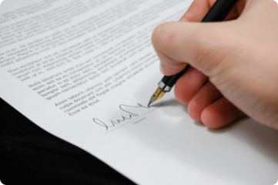
Consentimento do titular
O consentimento do titular é fundamental para o tratamento de dados pessoais. O consentimento deve ser livre, específico, informado e inequívoco.
Livre
O titular deve consentir livremente, sem qualquer tipo de coerção ou pressão.
Específico
O consentimento deve ser específico para cada finalidade de tratamento de dados.
Informado
O titular deve ser informado de forma clara e precisa sobre as finalidades do tratamento, os dados coletados e as suas responsabilidades.
Inequívoco
O consentimento deve ser inequívoco, expresso de forma clara e compreensível, sem margem para dúvidas.

Slide 9




Segurança da informação
A segurança da informação é crucial para a proteção de dados pessoais. As empresas devem implementar medidas técnicas e administrativas para garantir a confidencialidade, integridade e disponibilidade dos dados.
Confidencialidade
Garantir que apenas pessoas autorizadas acessem os dados.
Integridade
Assegurar que os dados sejam precisos e completos.
Disponibilidade
Os dados devem estar acessíveis quando necessário.

Slide 10


Considerações finais e próximos passos
É fundamental que as empresas se adaptem às exigências da LGPD e implementem medidas para garantir a proteção de dados pessoais. A LGPD não é um obstáculo, mas uma oportunidade para fortalecer a confiança com os clientes e usuários, construir uma reputação sólida e gerar valor para o negócio.
1
Conhecimento
2
Implementação
Continue se informando sobre a LGPD e as suas aplicações práticas.
Implemente medidas para garantir o cumprimento da LGPD na sua empresa.
3
Consultoria
Busque orientação de especialistas para garantir a conformidade com a LGPD.

